Slide 1


Алчни алгоритми
Национална програма
"Обучение за ИТ умения и кариера"
https://it-kariera.mon.bg
Министерството на образованието и науката
https://www.mon.bg
Алгоритми и структури от данни

Slide 2
Съдържание
Алчни (greedy) алгоритми и приложение
Упражнения: алчни алгоритми

Slide 3
Алчни алгоритми (greedy)
Greedy подходът включва изграждане на решение чрез избиране на последователни стъпки, всяка от които произвежда частично решение на задачата, до получаване на цялостното решение. В същото време на всяка стъпка изборът трябва да бъде:
допустим, т.е. да отговаря на ограниченията на задачата;
локално оптимален, т.е. да е най-добрият локален избор между всички възможни варианти, налични на всяка стъпка;
окончателен, т.е. веднъж направен, не може да променя следващите стъпки на алгоритъма.

Slide 4
Оптимизационни решения
В компютърните науки задачите, свързани с оптимизацията са такива, в които е необходимо да се намери най-доброто решение от всички възможни решения. Пример за такива задачи са:
Представяне на сума от неограничен брой налични монети
Задача за египетските дроби
Задача за раницата
Задача за възлагане на дейности
Задача за магнитната лента и други

Slide 5
Представяне на суми
5
1
5
20
1
5
1
10
50
1
2
10
50
2
50
50
50
задача

Slide 6
Представяне на суми [1/8]
Да се намери начин за получаване на дадена сума S (S е естествено число), като се използват минимален брой монети, с номинали от множеството C = {a₁, a₂, ..., a_{N}}.
а₃
а₃
а₃
a_{N}
a_{N}
а₁
a_{N}
а₁
а₁
а₂
а₂
а₄
а₂
а₄
а₄

Slide 7
Представяне на суми [2/8]
Сума: 48
1
5
10
25
1
5
10
25
1
5
10
25

Slide 8
Представяне на суми [3/8]
Сума: 48
1
5
10
25
1
5
10
25
1
5
10
25
Начална стойност: 0

Slide 9
Представяне на суми [4/8]
Взимайте от най-голямата монета, докато е възможно.
Сума: 48
1
5
10
25
1
5
10
25
1
5
10
Актуализация: 25
25

Slide 10
Представяне на суми [5/8]
Вземете необходимия брой от втората по големина.
Сума: 48
1
5
10
25
1
5
25
1
5
Актуализация: 45
25
10
10

Slide 11
Представяне на суми [6/8]
Вземете необходимия брой от третата по големина.
Сума: 48
Сума: 48
ДА
1
5
10
25
1
5
25
1
5
Актуализация:48
25
10
10
1
1
1

Slide 12
Представяне на суми [7/8]
int finalSum = 18;
int currentSum = 0;
int[] coins = { 10, 10, 5, 5, 2, 2, 1, 1 };
Queue<int> resultCoins = new Queue<int>();
// Следващия слайд
Console.WriteLine("Sum not found");

Slide 13
Представяне на суми [8/8]
for (int i = 0; i < coins.Length; i++)
{
if (currentSum + coins[i] > finalSum) continue;
currentSum += coins[i];
resultCoins.Enqueue(coins[i]);
if (currentSum == finalSum)
{
// Sum Found
}
}

Slide 14
Египетски дроби
7/9 = 1/2 + 1/4 + 1/36
7/9 = 1/3 + 1/3 + 1/9
7/9 = 1/9 + 1/9 + 1/9 + 1/9 + 1/9 + 1/9 + 1/9
задача

Slide 15
Египетски дроби [1/10]
Древните египтяни са използвали означение само за дробите с числител единица. Всяка друга дроб p/q представяли и записвали като сума от такива дроби (с числител единица).

Slide 16
Египетски дроби [2/10]
Търсим най-голямата възможна дроб, която не надвишава 7/9.
Дроб: 7/9
1/а₁ = 1/2

Slide 17
Египетски дроби [3/10]
Търсим следващия член в сумата - 1/а₂, който трябва да бъде максималната дроб, която може да се добави към 1/2 така, че резултатът да не надвишава 7/9.
Дроб: 7/9
1/а₁ = 1/2
1/4
1/а₂≤ 7/9 - 1/2 ≤ 5/18

Slide 18
Египетски дроби [4/10]
Търсим следващия член в сумата - 1/а₃, който трябва да бъде максималната дроб, която може да се добави към ½+¼ така, че резултатът да не надвишава 7/9.
Дроб: 7/9
1/а₁ = 1/2
1/а₂ = 1/4
1/36
1/а₃≤ 7/9 – 1/2 – 1/4 ≤ 5/18 – 1/4 ≤ 2/72

Slide 19
Египетски дроби [5/10]
Дроб: 7/9
1/а₁ = 1/2
1/а₂ = 1/4
1/а₂ = 1/36
1/2 + 1/4 + 1/36 = 7/9
ДА

Slide 20
Египетски дроби [6/10]
Стъпка 1. Дайте стойности за числителя и знаменателя на дробта p/q.
Стъпка 2. Докато числителят е по-голям от 1 търсим максималната дроб 1/r, ненадвишаваща p/q (q ≠0).
p=7; q=9;
r = (p+q) / p;
// r = (7+9) / 7
// r = 2
Изход:
1/2 +

Slide 21
Египетски дроби [7/10]
Стъпка 3. Разликата p/q – 1/r се пресмята чрез привеждане под общ знаменател. Така, новите стойности за p и q ще бъдат:
Стъпка 4. Проверяваме дали новите стойности на числителя и знаменателя са кратни.
p=p*r-q;
// p = 7*2-9 = 5
q=q*r;
// q = 9*2 = 18
is divided(p, q)
//is divided(5, 18)
Изход:
1/2 +

Slide 22
Египетски дроби [8/10]
Стъпка 5. Числителя е по-голям от 1.
Изпълняваме стъпка 2 с новите стойности за p и q.
r = (p+q) / p
// r = (5+18) / 5
// r = 4
Изход:
1/2 + 1/4 +

Slide 23
Египетски дроби [9/10]
Стъпка 5. Изпълняваме стъпка 3 с новите стойности за p и q.
Стъпка 6. Изпълняваме стъпка 4 за новите стойности на p и q.
p = p*r - q
// p = 5*4-18 = 2
q = q*r;
// q = 18*4 = 72
is divided(p, q)
// is divided(2, 72) ->1, 36
Изход:
1/2 + 1/4 +

Slide 24
Египетски дроби [10/10]
Стъпка 7. Числителят след съкращението на дробта е 1. Добавяме съкратената дроб към получения до тук израз.
Стъпка 8. Край на алгоритъма.
Изход:
1/2 + 1/4 + 1/36

Slide 25
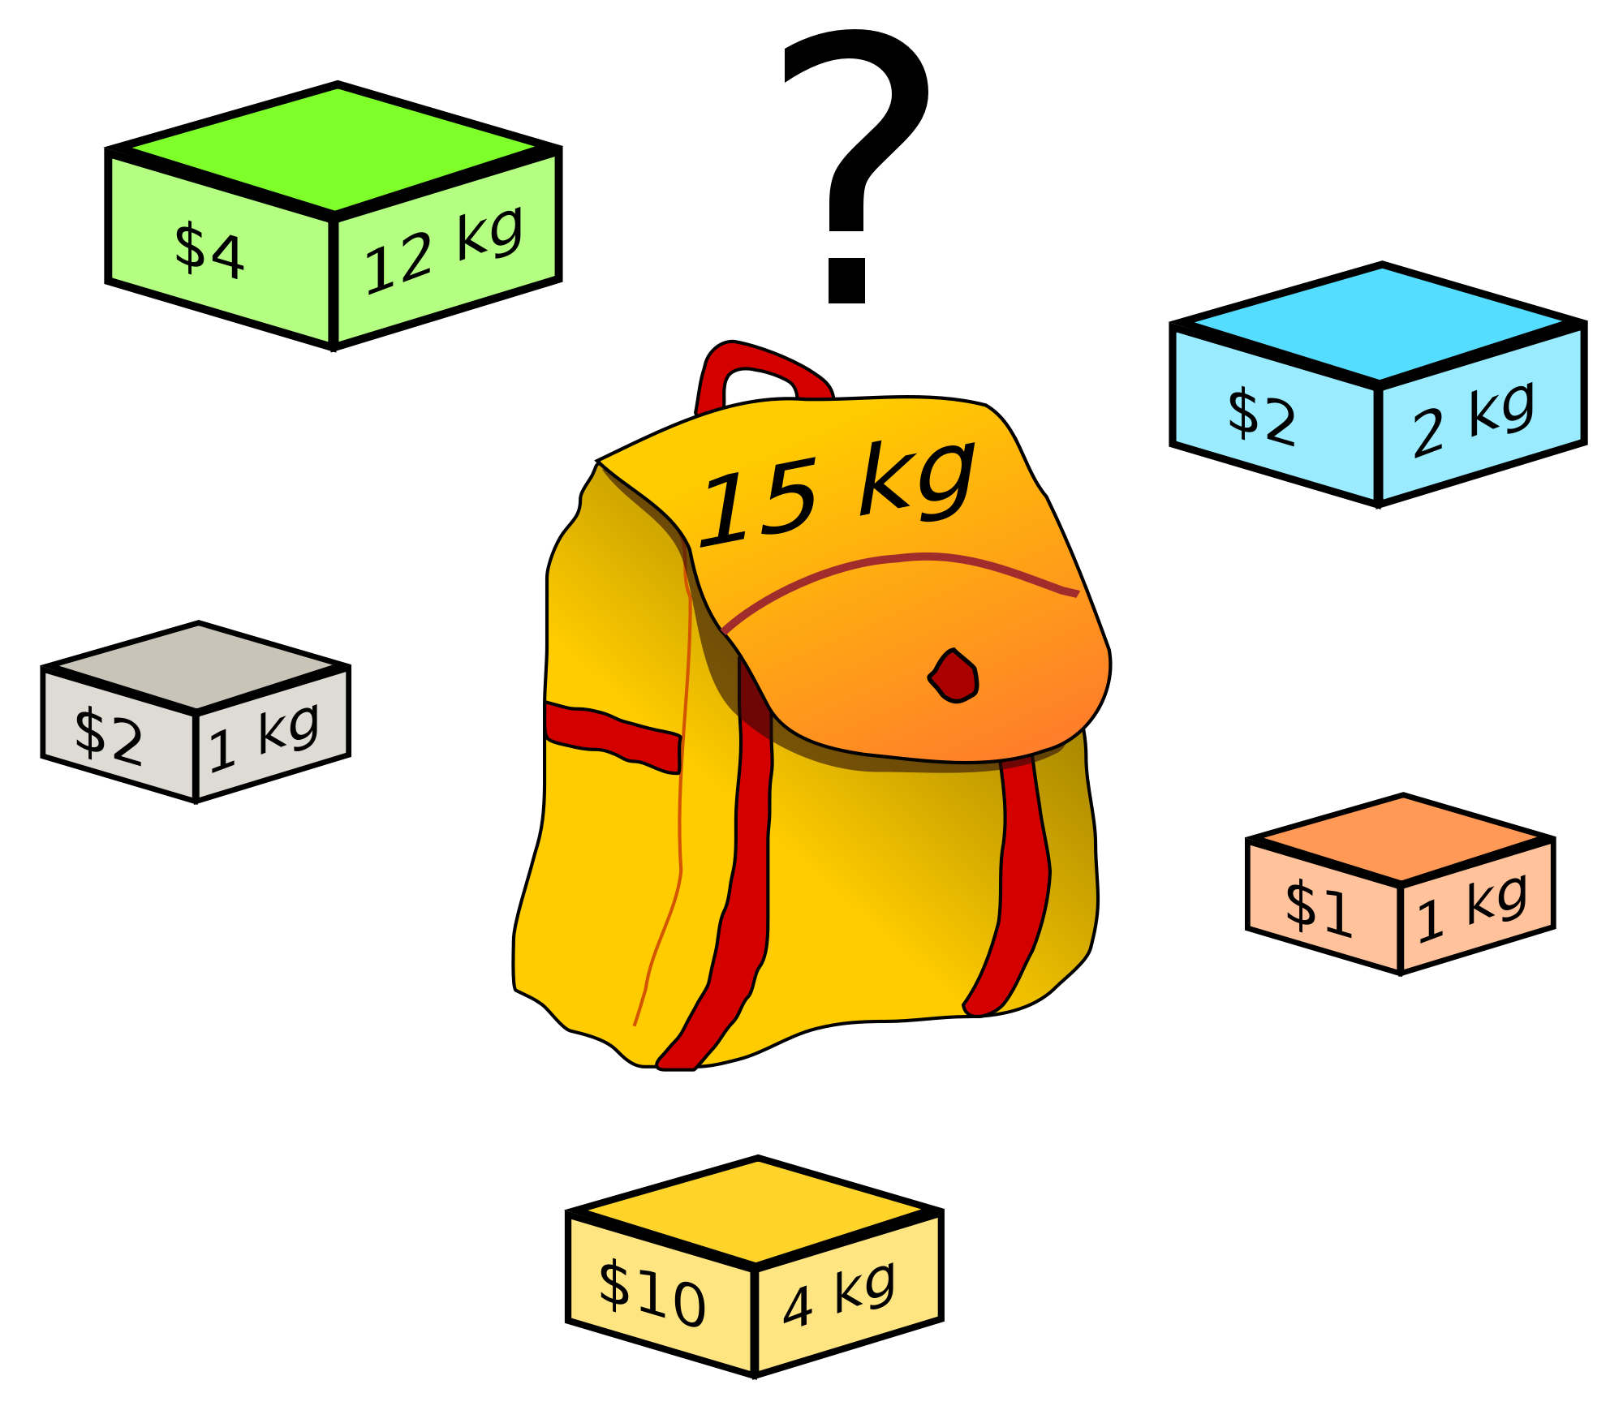
Задача за раницата

Slide 26
Задача за раницата [1/7]
Дадени са N предмета с тегла w₁, w₂…, w_{N} и съответните им цени v₁,v₂ ..., v_{N}, както и раница, която може да издържи тегло W. Необходимо е да се намери подмножество от предмети, които могат да бъдат поставени в раницата и които в същото време да имат максимална цена.

Slide 27
Задача за раницата [2/7]
Раница
w=10
w₁=7
v₁=42
w₄=5
v₄=25
w₃=4
v₃=40
w₂=3
v₂=12
Предмет 1
Предмет 2
Предмет 3
Предмет 4
Ще подредим резултатите в таблица, разглеждайки всички възможни подмножества.

Slide 28
Задача за раницата [3/7]
Разглеждат се всички подмножества от 4 елемента, като е необходимо:
тяхното общо тегло да е по-малко или равно на теглото на раницата
тяхната обща цена да е максимална
Прилага се метода на изчерпващото търсене, т.е. преглеждат се всички подмножества и се търси това, което отговаря на условието.
Необходими са два масива за пазене на стойностите съответно на теглата m[i] и цените c[i] на всеки един от предметите.

Slide 29
Задача за раницата [4/7]
Разглеждаме подмножеството, състоящо се от първия предмет. Неговото общо тегло е 7, а общата му цена е 42. Към него се опитваме да добавим нов предмет, който не е взет до момента. Запазваме максималната обща цена, намерена до момента и отговаряща на тегло по-малко или равно на 10. (MAXC=42)
Подмножество | Общо тегло | Обща цена
{1} | 7 | 42
{1, 2} | 10 | 36
{1, 3} | 11 | недопустим
{1, 4} | 12 | недопустим
Подмножество | Общо тегло | Обща цена
{1, 2, 3} | 14 | недопустим
{1, 2, 4} | 15 | недопустим
{1, 3, 4} | 16 | недопустим
{1, 2, 3, 4} | 19 | недопустим

Slide 30
Задача за раницата [5/7]
Разглеждаме подмножеството, състоящо се от втория предмет. Неговото общо тегло е 3, а общата му цена е 12. Към него се опитваме да добавим нов предмет, който не е взет до момента. Запазваме максималната обща цена, намерена до момента и отговаряща на тегло по-малко или равно на 10. (42<52 -> MAXC=52)
Подмножество | Общо тегло | Обща цена
{2} | 3 | 12
{2, 3} | 7 | 52
{2, 4} | 8 | 37
{2, 3, 4} | 12 | недопустим

Slide 31
Задача за раницата [6/7]
Разглеждаме подмножеството, състоящо се от третия предмет. Неговото общо тегло е 4, а общата му цена е 40. Към него се опитваме да добавим нов предмет, който не е взет до момента и отговаряща на тегло по-малко или равно на 10. Запазваме максималната обща цена, намерена до момента. (52<65->MAXC = 65)
Подмножество | Общо тегло | Обща цена
{3} | 4 | 40
{3, 4} | 9 | 65

Slide 32
Задача за раницата [7/7]
Разглеждаме подмножеството, състоящо се от четвъртия предмет. Неговото общо тегло е 5, а общата му цена е 25. Към него се опитваме да добавим нов предмет, който не е взет до момента и отговаряща на тегло по-малко или равно на 10. Запазваме максималната обща цена, намерена до момента. (MAXC=65)
Подмножество | Общо тегло | Обща цена
{4} | 5 | 25

Slide 33

Задача за възлагане на дейности

Slide 34
Задача за възлагане на дейности [1/9]
Нека имаме N служители, които трябва да изпълнят N дейности, по една дейност всеки (т.е. всеки служител е назначен да изпълнява само една дейност, а всяка дейност е възложена само на един човек). Разходите за изпълнение на j-тата дейност от i-тия служител са известни и са равни на C [i, j] за всички двойки i, j = 1, ...N. Задачата е следната: необходимо е да се разпределят дейностите между работниците, така че те да бъдат изпълнени с най-ниска обща цена.

Slide 35
Задача за възлагане на дейности [2/9]
Задачата може да се представи чрез матрицата на разходите. Идеята е да се избере по един елемент от всеки ред на матрицата, така че избраните елементи да са в различни колони и общото им количество да има най-малката възможна стойност.
 | Дейност 1 | Дейност 2 | Дейност 3 | Дейност 4
Работник 1 | 9 | 2 | 7 | 8
Работник 2 | 6 | 4 | 3 | 7
Работник 3 | 5 | 8 | 1 | 8
Работник 4 | 7 | 6 | 9 | 4

Slide 36
Задача за възлагане на дейности [3/9]
Очевидната стратегия за решаване на тази задача е да изберете най-малките елементи във всеки ред, но тя реално не е вярна, тъй като елементите се появят в една и съща колона. Всъщност най-малките елементи въобще може да не влизат в оптималното решение.
 | Дейност 1 | Дейност 2 | Дейност 3 | Дейност 4
Работник 1 | 9 | 2 | 7 | 8
Работник 2 | 6 | 4 | 3 | 7
Работник 3 | 5 | 8 | 1 | 8
Работник 4 | 7 | 6 | 9 | 4
НЕ

Slide 37
Задача за възлагане на дейности [4/9]
Случай в който на 1-ия работник е възложена първата дейност, на 2-ия - втората, на 3-ия - третата и на 4-ия - четвъртата.
{1, 2, 3, 4}
 | Дейност 1 | Дейност 2 | Дейност 3 | Дейност 4
Работник 1 | 9 | 2 | 7 | 8
Работник 2 | 6 | 4 | 3 | 7
Работник 3 | 5 | 8 | 1 | 8
Работник 4 | 7 | 6 | 9 | 4
18

Slide 38
Задача за възлагане на дейности [5/9]
Случай в който на 1-ия работник е възложена първата дейност, на 2-ия - втората, на 3-ия - четвъртата и на 4-ия - третата.
{1, 2, 4, 3}
 | Дейност 1 | Дейност 2 | Дейност 3 | Дейност 4
Работник 1 | 9 | 2 | 7 | 8
Работник 2 | 6 | 4 | 3 | 7
Работник 3 | 5 | 8 | 1 | 8
Работник 4 | 7 | 6 | 9 | 4
30

Slide 39
Задача за възлагане на дейности [6/9]
Случай в който на 1-ия работник е възложена първата дейност, на 2-ия - третата, на 3-ия - втората и на 4-ия - четвъртата.
{1, 3, 2, 4}
 | Дейност 1 | Дейност 2 | Дейност 3 | Дейност 4
Работник 1 | 9 | 2 | 7 | 8
Работник 2 | 6 | 4 | 3 | 7
Работник 3 | 5 | 8 | 1 | 8
Работник 4 | 7 | 6 | 9 | 4
24

Slide 40
Задача за възлагане на дейности [7/9]
Случай в който на 1-ия работник е възложена първата дейност, на 2-ия - третата, на 3-ия - четвъртата и на 4-ия - втората.
{1, 3, 4, 2}
 | Дейност 1 | Дейност 2 | Дейност 3 | Дейност 4
Работник 1 | 9 | 2 | 7 | 8
Работник 2 | 6 | 4 | 3 | 7
Работник 3 | 5 | 8 | 1 | 8
Работник 4 | 7 | 6 | 9 | 4
26

Slide 41
Задача за възлагане на дейности [8/9]
Случай в който на 1-ия работник е възложена първата дейност, на 2-ия - четвъртата, на 3-ия - втората и на 4-ия - третата.
{1, 4, 2, 3}
 | Дейност 1 | Дейност 2 | Дейност 3 | Дейност 4
Работник 1 | 9 | 2 | 7 | 8
Работник 2 | 6 | 4 | 3 | 7
Работник 3 | 5 | 8 | 1 | 8
Работник 4 | 7 | 6 | 9 | 4
33

Slide 42
Задача за възлагане на дейности [9/9]
Случай в който на 1-ия работник е възложена първата дейност, на 2-ия - четвъртата, на 3-ия - третата и на 4-ия - втората.
{1, 4, 3, 2}
 | Дейност 1 | Дейност 2 | Дейност 3 | Дейност 4
Работник 1 | 9 | 2 | 7 | 8
Работник 2 | 6 | 4 | 3 | 7
Работник 3 | 5 | 8 | 1 | 8
Работник 4 | 7 | 6 | 9 | 4
23

Slide 43
Задача за възлагане на дейности
В задачата за възлагане на дейности, броят на разглежданите пермутации са равни на N!. При N=4 е необходимо да разгледаме 24 случая. Ние разгледахме само 6. Оказва се, че изчерпващото търсене е непрактично за всички стойности на N, с изключение на малките. Този проблем има значително по-ефективно решение, наречен унгарски метод в чест на унгарските математици Koning и Egervary, които са го открили.

Slide 44
Обобщение
Greedy алгоритмите се използват за решаване на оптимизационни задачи
Обикновено са по-ефективни от другите алгоритми, но може да доведат и до не толкова оптимален резултат
Алчните алгоритми избират най-доброто локално решение
Алчните алгоритми предполагат, че винаги изборът на локално оптимално решение води до глобално такова, но понякога не е така

Slide 45

Национална програма
"Обучение за ИТ умения и кариера"
https://it-kariera.mon.bg
Министерството на образованието и науката
https://www.mon.bg
Документът е разработен за нуждите на Национална програма "Обучение за ИТ умения и кариера" на Министерството на образованието и науката (МОН) и се разпространява под свободен лиценз CC-BY-NC-SA (Creative Commons Attribution-Non-Commercial-Share-Alike 4.0 International).

